Slide 1
WORK & TRAVEL
GERMANY 2019

Slide 2


ПРО ПРОГРАМУ
WORK & TRAVEL IN GERMAN
ZAV(Zentrale Auslands-und Fachvermittlung) - це програма від німецького федерального агентства зайнятості, яка дозволяє студентам з України, маючи біометричний паспорт, жити і працювати в Німеччині на літніх та зимових канікулах.
Програма для допитливих, цілеспрямованих і самостійних молодих людей, які люблять подорожі і пригоди.
Згідно з умовами даної програми,
кожен студент може працювати в Німеччині не більше ніж 90 днів на рік.

Slide 3


ХТО УЧАСНИКИ ПРОГРАМИ?
Вік від
18 до 28 років
Фізично здорові та мотивовані працювати
Студенти
(заочна форма,стаціонар)
Чоловіки
та жінки
Знання мови не обов'язкове

Slide 4






ЩО ОТРИМУЮТЬ
УЧАСНИКИ?
Право на легальну роботу у Німечинні
Гідну
заробітню плату
Можливість удосконалити знання німецької мови
Можливість подорожувати по Європі
Можливість знайти нових друзів з інших країн
Можливість ознайомитись з місцевою культурою

Slide 5





МИ ПРОПОНУЄМО
Стабільну високооплачувану роботу на основі німецького контракту з заробітною платою 9,27 євро на годину брутто. «Чистими» близько 8,30 євро за годину.
Комфортабельне житло в квартирах по 1-2 людини в кімнаті.
Бонуси та понаднормові (за роботу у вихідні дні доплата в розмірі 25%).
Спеціальний транспорт від житла на роботу для працівників.
Постійна робота. Робочий тиждень 5-6 днів. Робочий день - 7 годин. Оплачувана відпустка 2 дні на місяць
Підтримку в будь - яких питаннях 24/7

Slide 6
НЕОБХІДНІ ДОКУМЕНТИ
Заповнена Анкета-резюме
Довідка з ВУЗу
з печаткою та підписом
Закордонний паспорт з повною біометрією 90 днів
Копія залікової книжки та студентського квитка
Час підготовки необхідних документів для від'їзду –
2 тижні

Slide 7
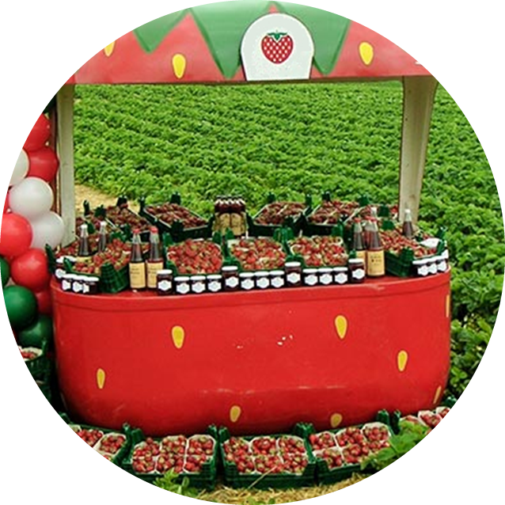

ДОСТУПНІ ВАКАНСІЇ
ПРОДАВЕЦЬ
ПОЛУНИЦІ
Дія програми 90 днів в період
з 01.05.2020 по 01.09.2020р.
Обов'язкове знання німецької мови
Реєструйся на літню програму вже зараз та отримай знижку
ПАКУВАЛЬНИК СОЛОДОЩІВ
Дія програми 90 днів в періоди:
з 11.11.2019 по 31.01.2020р.,
з 09.12.2019 по 28.02.2020р.,
з 16.12.2019 по 06.03.2020р.

Slide 8
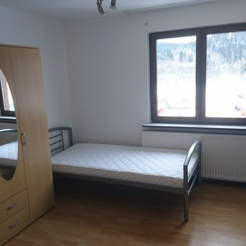
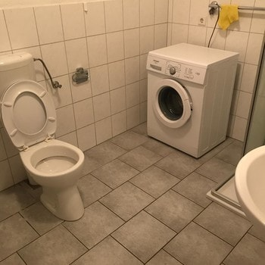
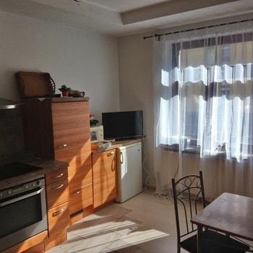
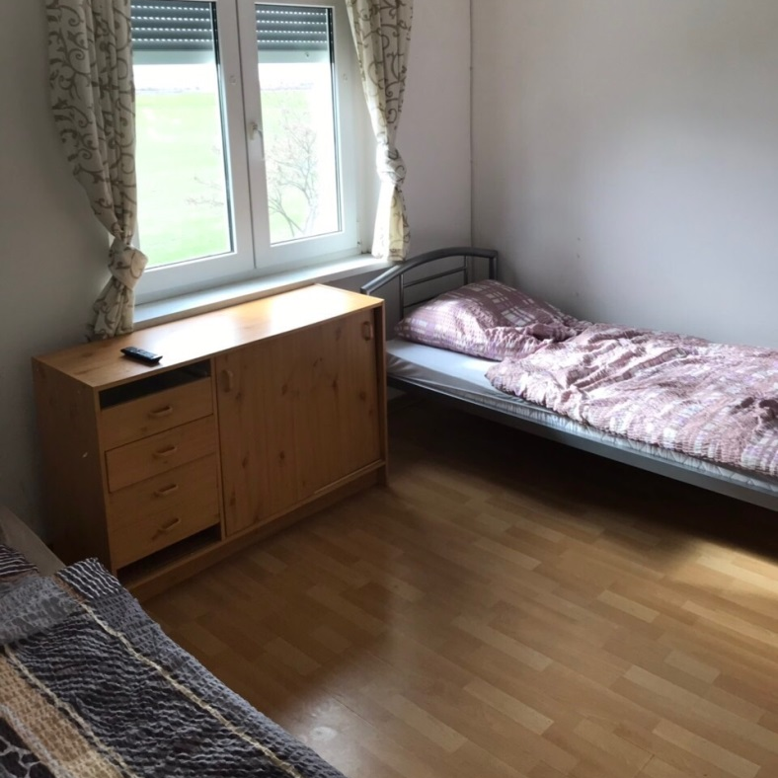
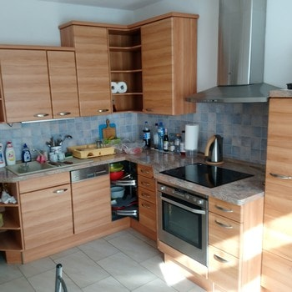
УМОВИ ПРОЖИВАННЯ
Роботодавець надає кофортабельне житло в квартирах з усіма умовами,в яких може проживати по 1-2 людини в кімнаті.

Slide 9

ВАРТІСТЬ ПРОГРАМИ
На продаж полуниці
ДАТИ ЗАЇЗДІВ
ВАРТІСТЬ
На кондитерську фабрику
З 01.05.2020р. по 01.09.2020р.
250€
Реєстрація до 31.10.2019р.
200€
ДАТИ ЗАЇЗДІВ
ВАРТІСТЬ
З 11.11.2019р. по 30.01.2020р.
ПЕРЕЛІК ДОДАТКОВИХ ВИТРАТ
ВАРТІСТЬ
250€
З 09.12.2019р. по 28.02.2020р.
350€
Страховий поліс
30€
З 16.12.2019р. по 06.03.2020р.
350€
Трансфер до Німеччини
100€
Витрати на харчування
100€ /місяць

Slide 10




ДЯКУЄМО ЗА УВАГУ!
З повагою, колектив компанії
м. Київ, Україна
вул. Павлівська, 17
Пн-Пт: 09.30 - 18.00
+38 067 326 96 09
+38 099 519 51 11
+38 098 644 44 04
Ліцензія Міністерства соціальної політики України № 938 від 02.06.17р.

